Slide 1

9. DML 데이터 조작과 트랜잭션
2019년 가을학기
허종욱

Slide 2
지난시간 질문 보강
EXIST절에 보강 설명
IN과 같은 기능
WHERE와 EXISTS, 서브쿼리가 결합되어 사용
EXISTS 절에는 반드시 메인쿼리와 연결되는 조인 조건이 있어야 함
서브쿼리와 결합 시 EXISTS이 좋은 성능을 보인다
결과가 있는지 없는지만 체크하기 때문

Slide 3
지난시간 질문 보강
다른 예시
SELECT * FROM A WHERE EXISTS (SELECT * FROM B WHERE A.dno = B.dno)
A 테이블에서 데이터를 선택 (B테이블에 같은 dno 있는 경우)
DELETE FROM A WHERE EXISTS (SELECT * FROM B WHERE A.dno = B.dno)
A 테이블에서 데이터를 삭제 (B테이블에 같은 dno 있는 경우)
DELETE FROM A WHERE NOT EXISTS (SELECT * FROM B WHERE A.dno = B.dno)
A 테이블에서 데이터를 삭제 (B테이블에 같은 dno 가 존재하지 않는 경우)
Foreign Key를 설정하지 않은 경우 발생

Slide 4
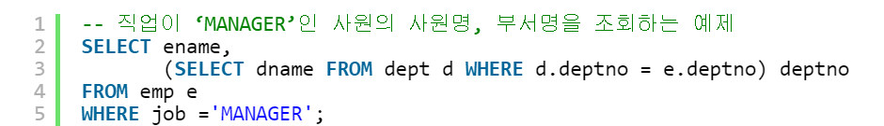
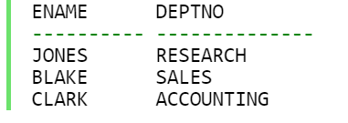
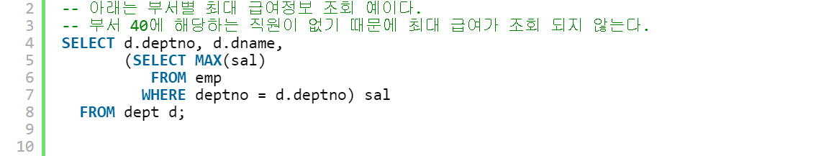
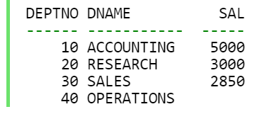
심화학습: 다른 종류의 서브쿼리
SELECT 절 서브쿼리: Scalar Subquery
반드시 단일만 반환함 (SUM, COUNT, MIN, MAX와 같은 집계함수 사용가능)
일치하는 값이 없으면 NULL 반환 (outer join과 동일)
조인보다 빠름 (불필요한 조인을 생략할 수 있게 함)

Slide 5
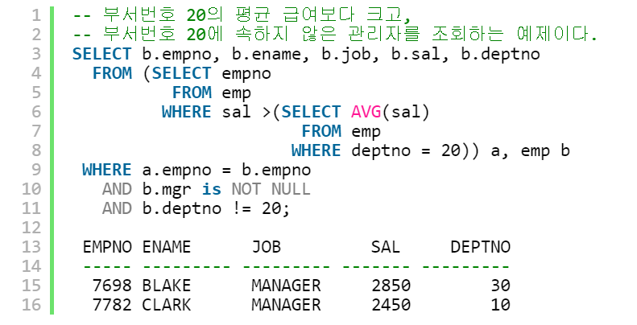
심화학습: 다른 종류의 서브쿼리
FROM 절: inline views
서브 쿼리의 결과가 하나의 테이블 뷰처럼 쓰임 (뷰는 뒤에서 배움)

Slide 6
9. DML 데이터 조작과 트랜잭션
2019년 가을학기
허종욱

Slide 7
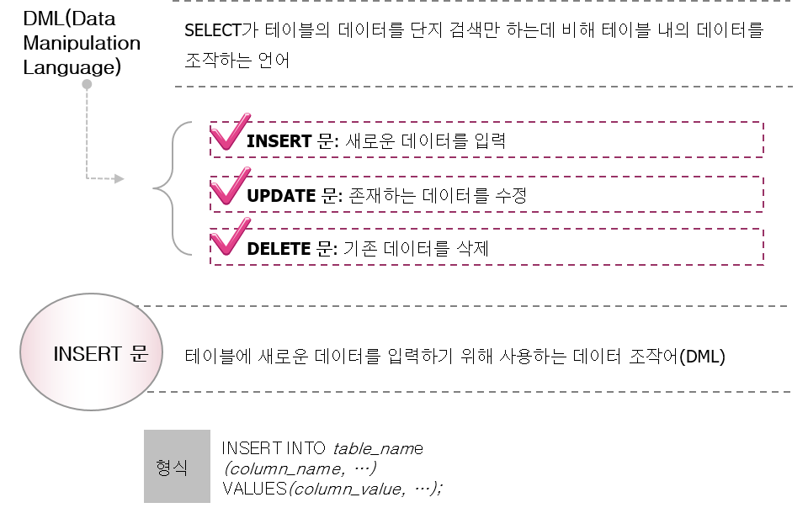
테이블에 새로운 행을 추가하는 INSERT 문

Slide 8
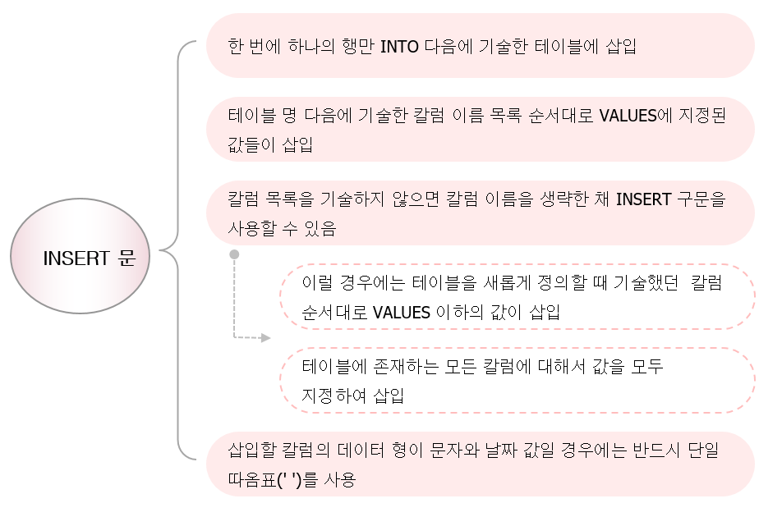
INSERT 문

Slide 9
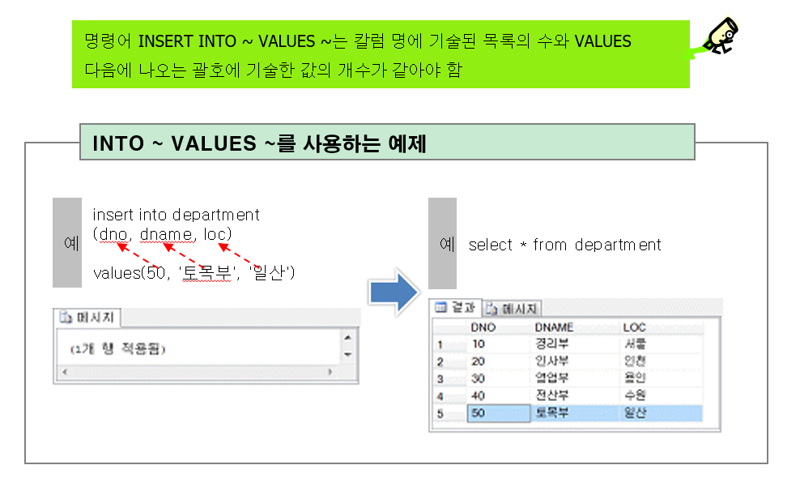
INSERT 문

Slide 10
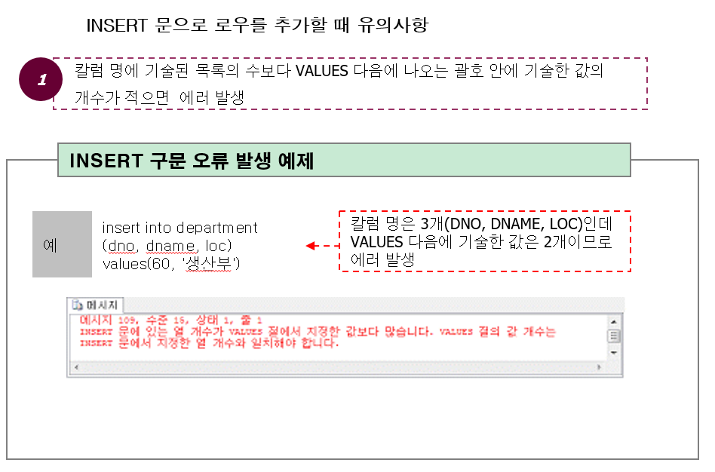
INSERT 문

Slide 11
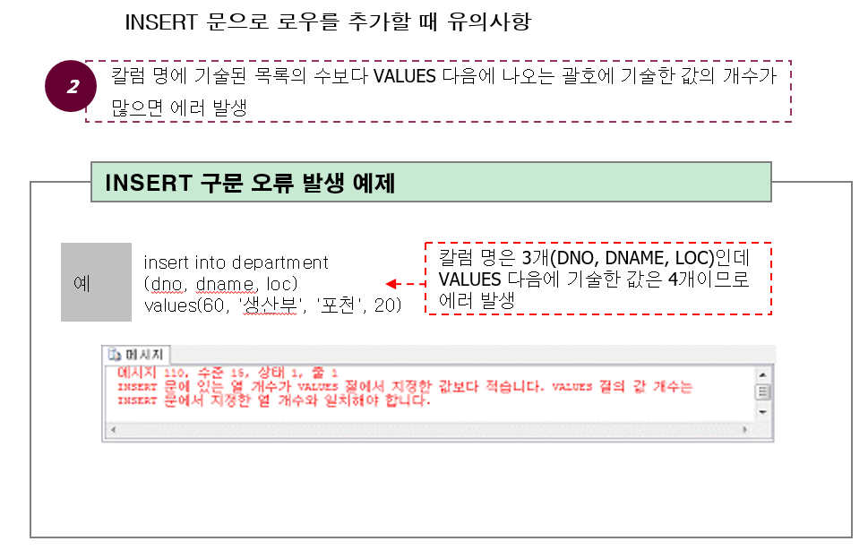
INSERT 문

Slide 12
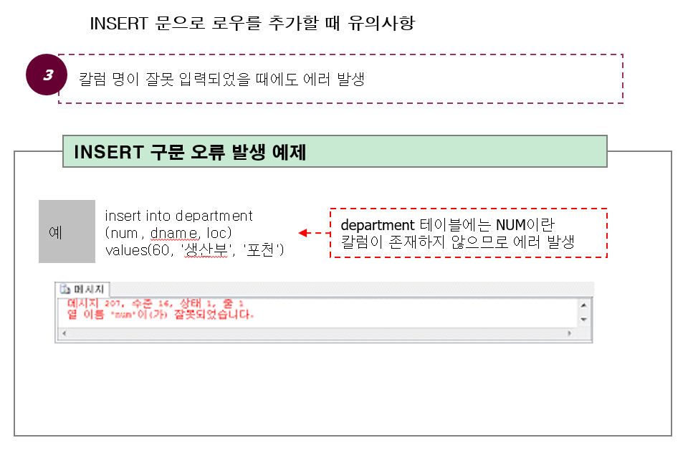
INSERT 문

Slide 13
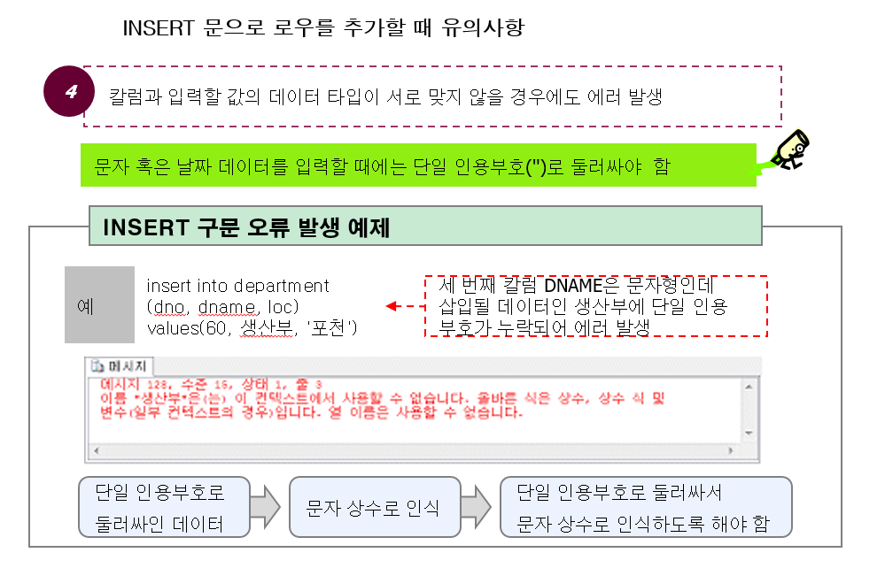
INSERT 문

Slide 14
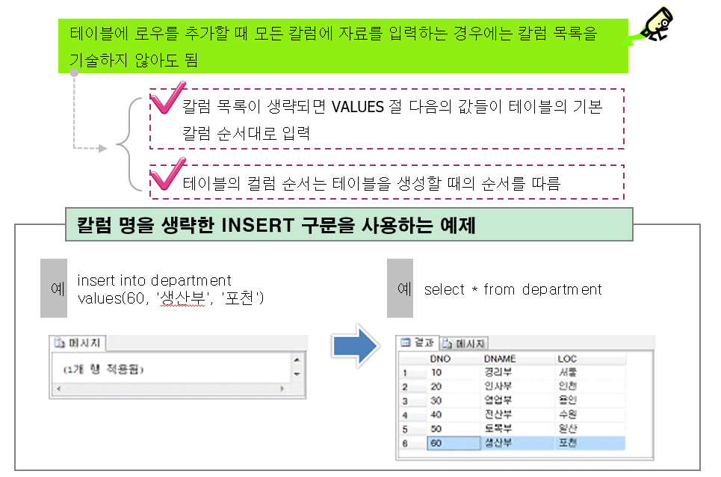
INSERT 문

Slide 15
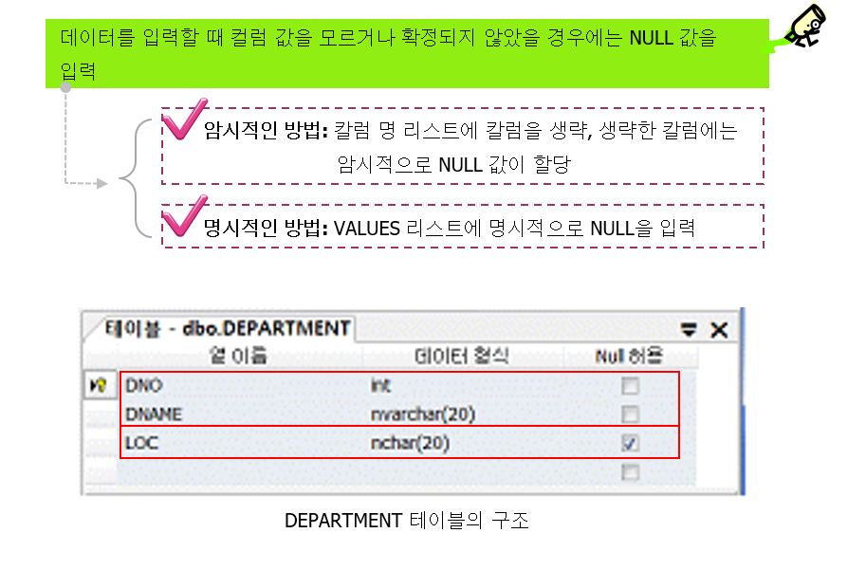
INSERT 문

Slide 16
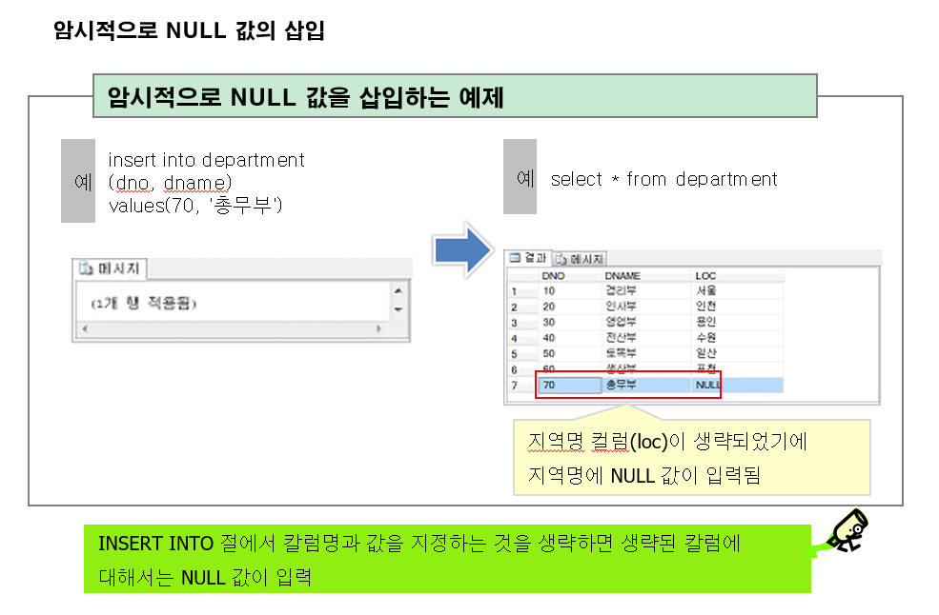
INSERT 문

Slide 17
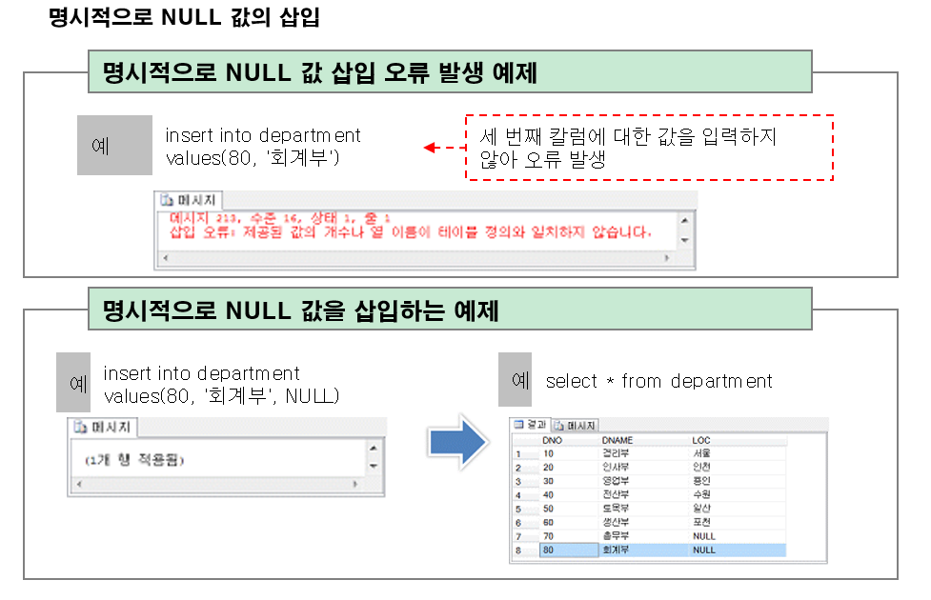
INSERT 문

Slide 18
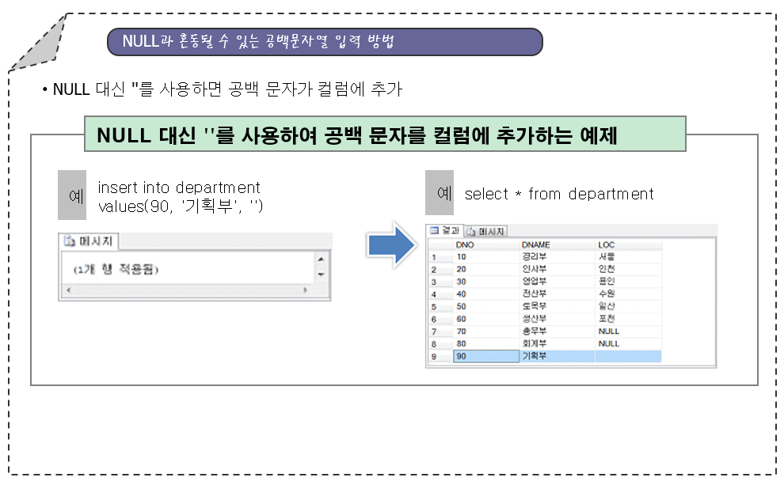
INSERT 문

Slide 19
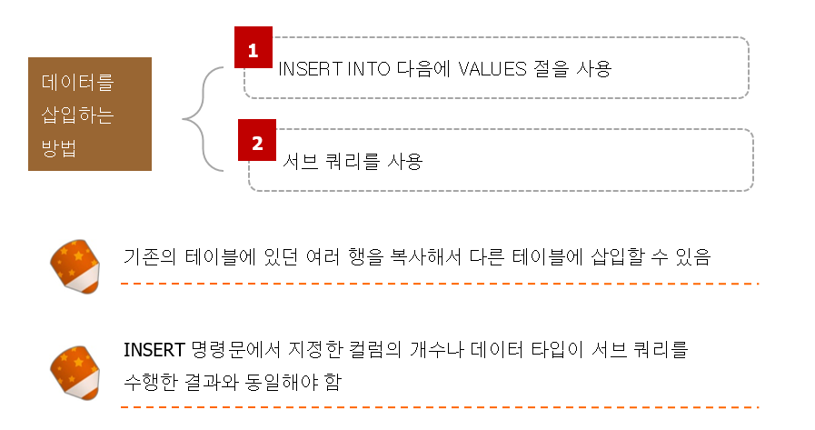
INSERT 문
데이터를 삽입할 때 INSERT INTO 다음에 VALUES 절을 사용하는 대신 다른 방법으로 삽입할 수 있을까?

Slide 20
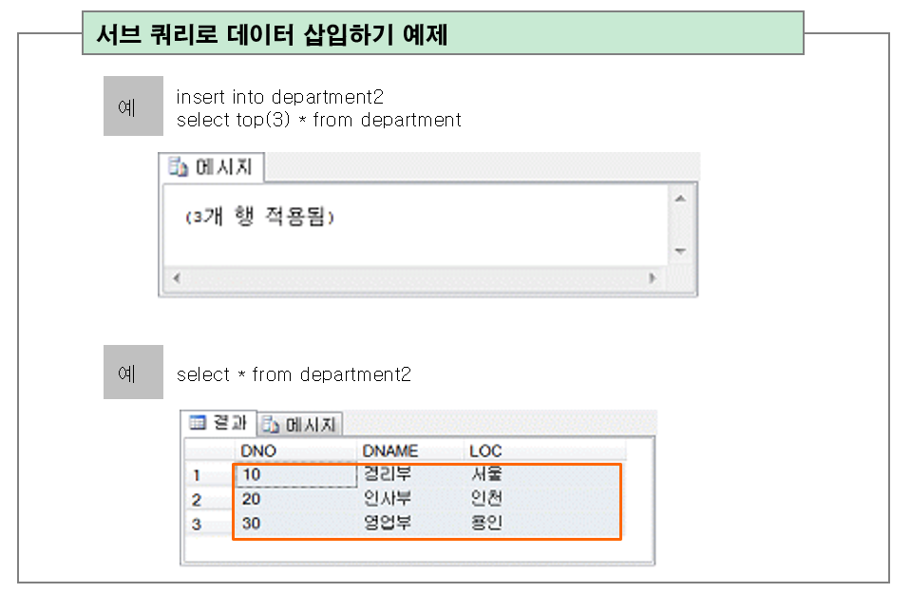
INSERT 문

Slide 21
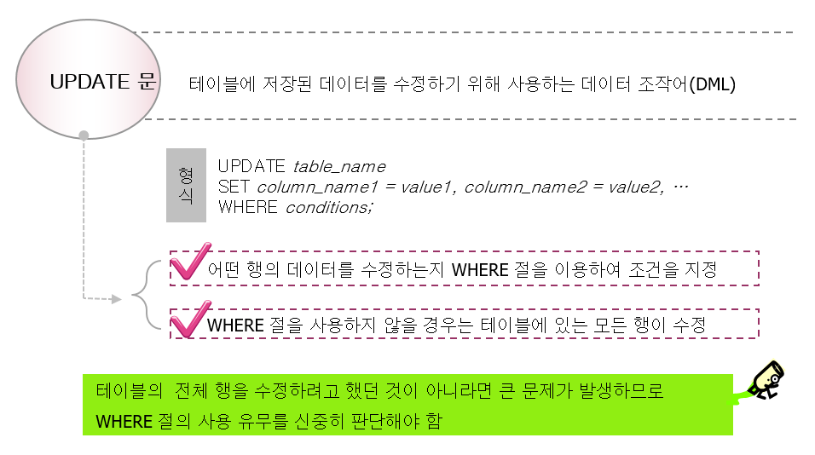
Update 문

Slide 22
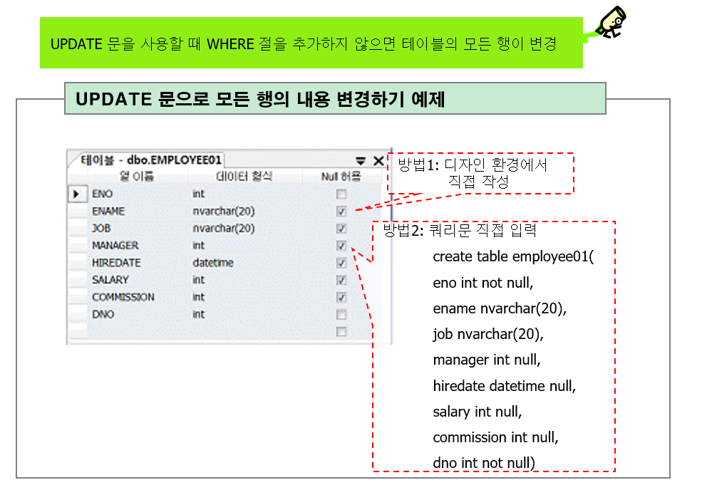
Update 문

Slide 23
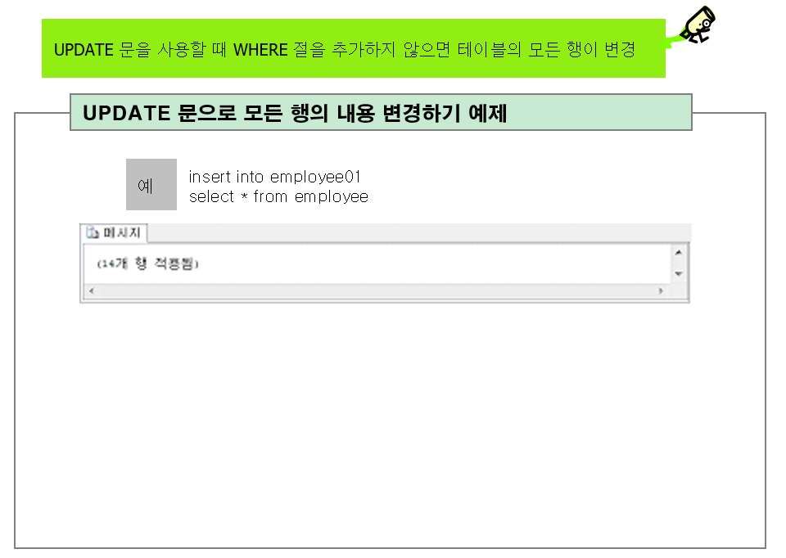
Update 문

Slide 24
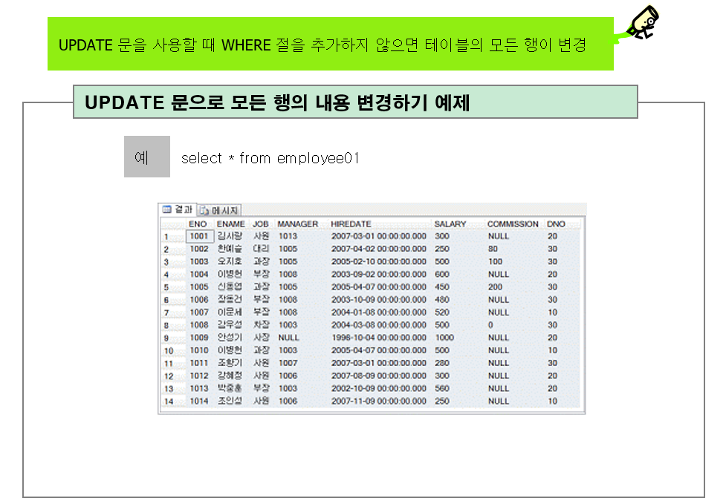
Update 문

Slide 25
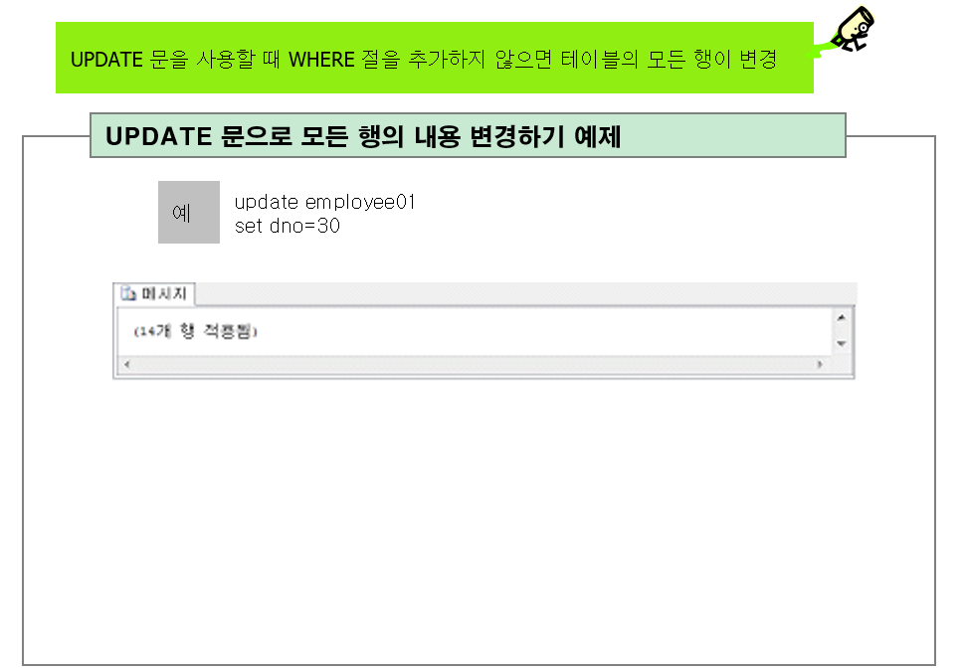
Update 문

Slide 26
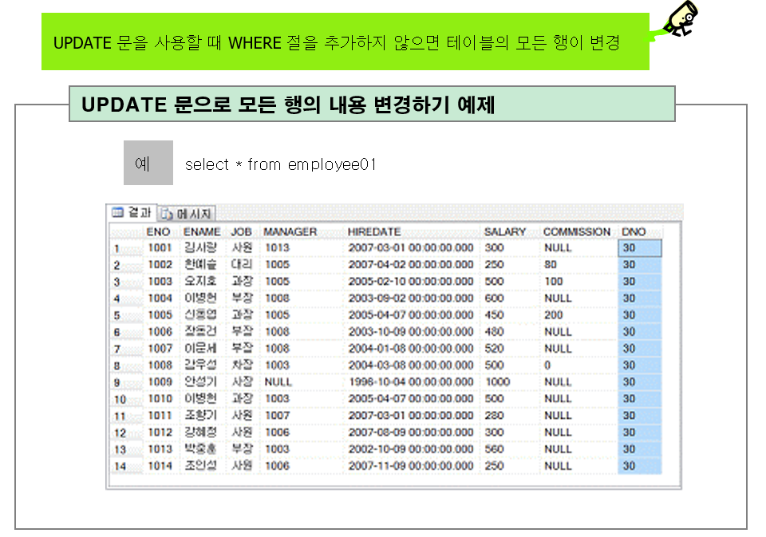
Update 문

Slide 27
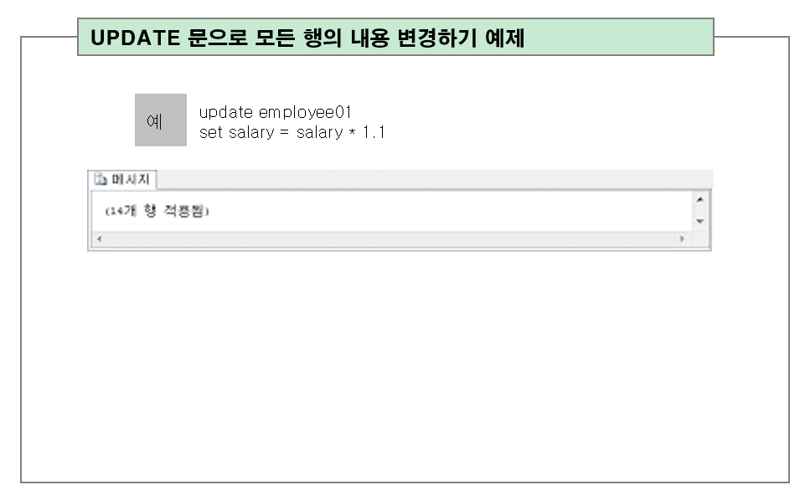
Update 문

Slide 28
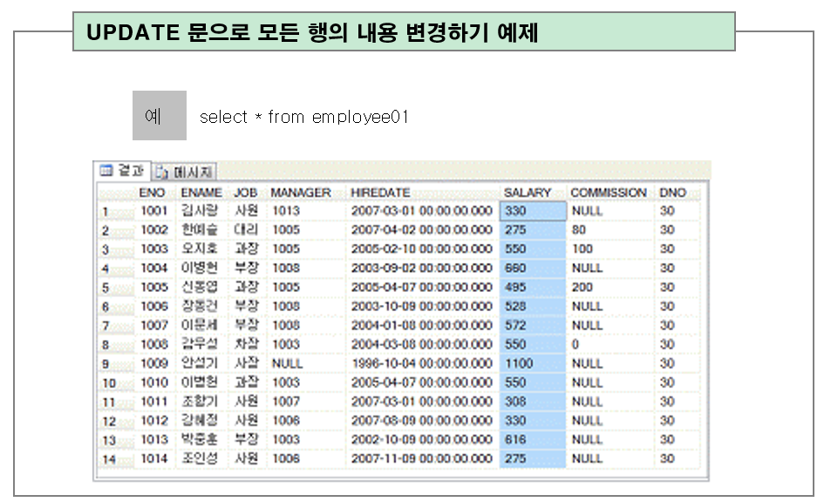
Update 문

Slide 29
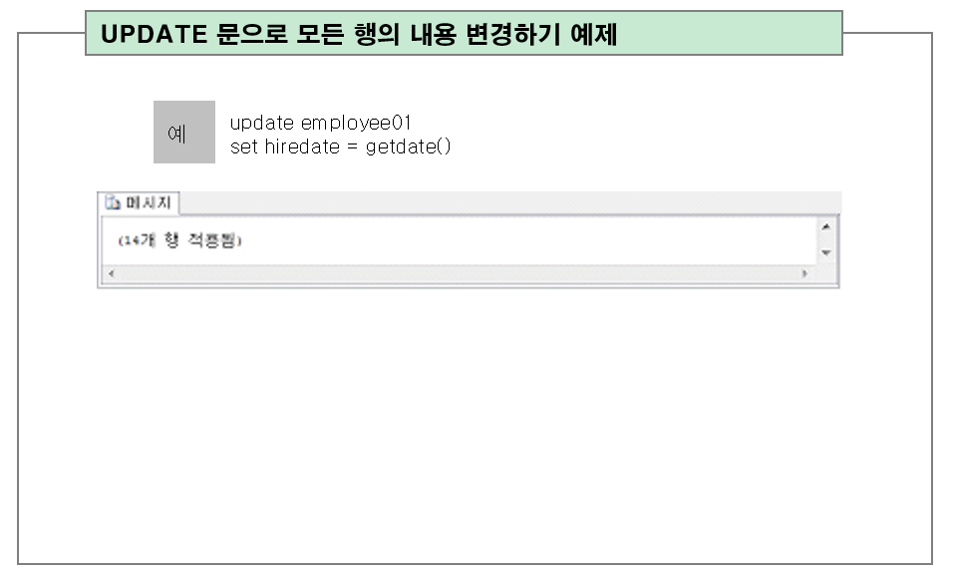
Update 문

Slide 30
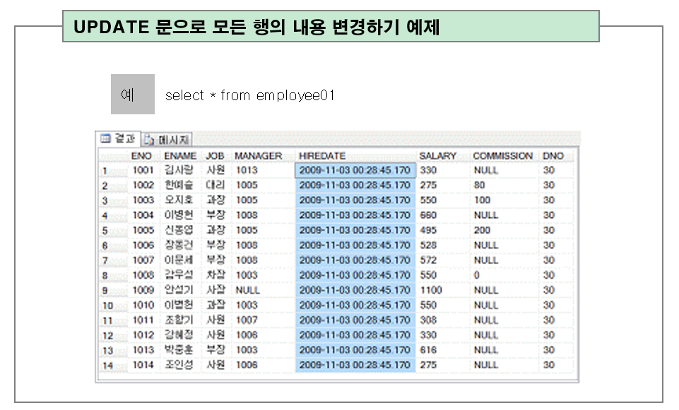
Update 문

Slide 31
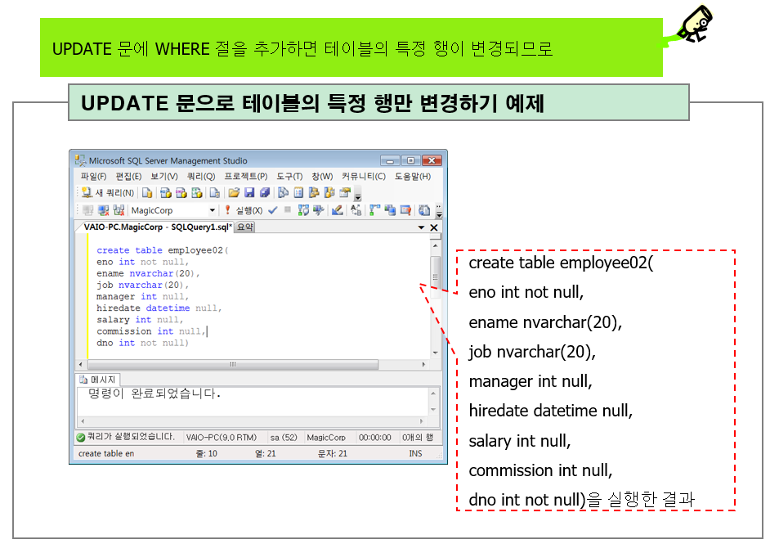
Update 문

Slide 32
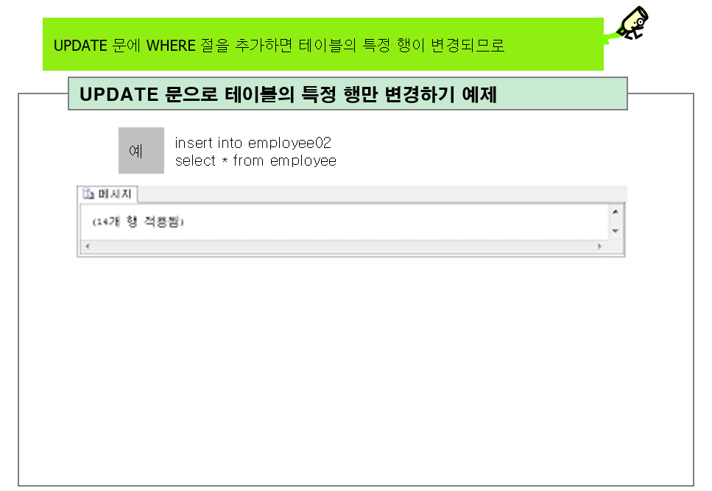
Update 문

Slide 33
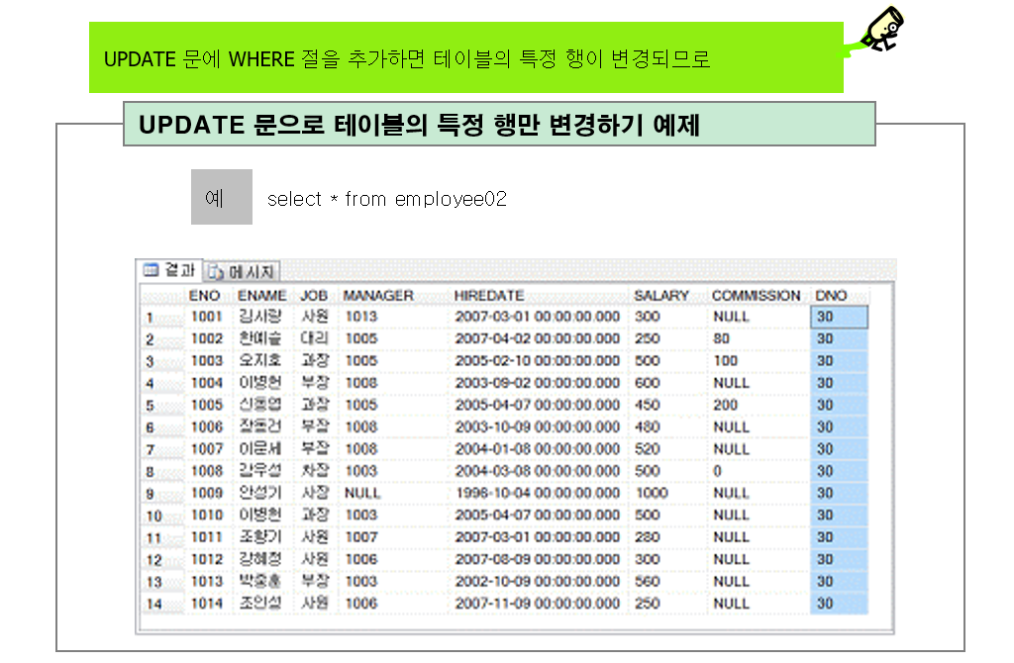
Update 문

Slide 34
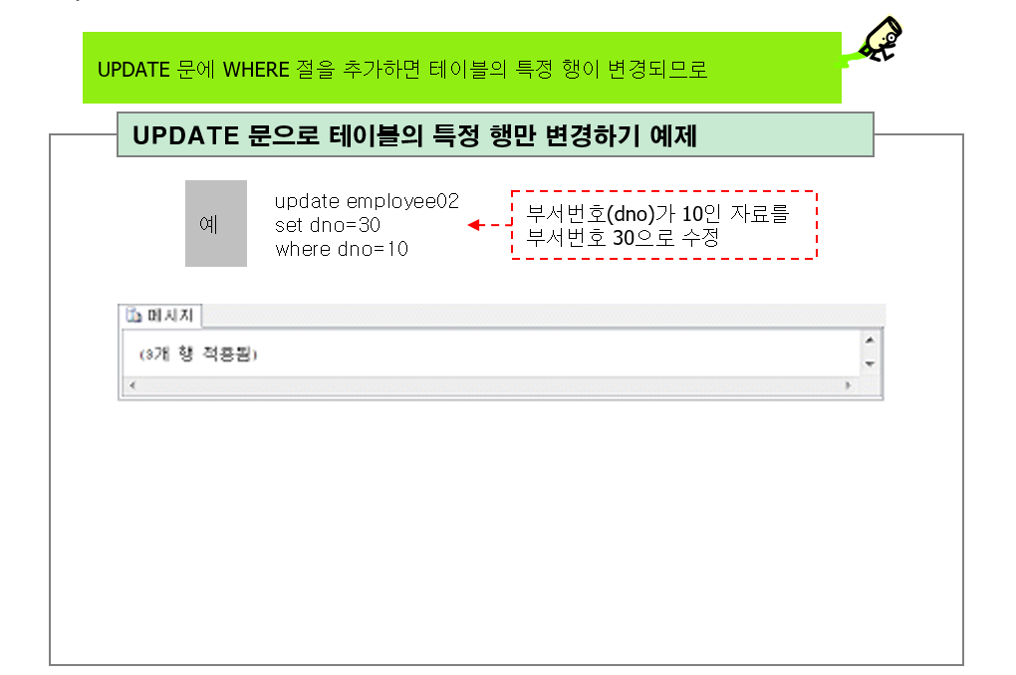
Update 문

Slide 35
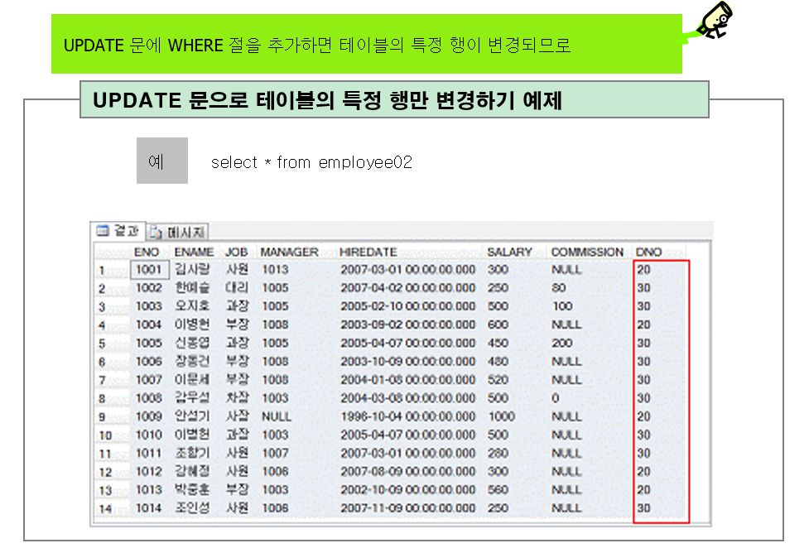
Update 문

Slide 36
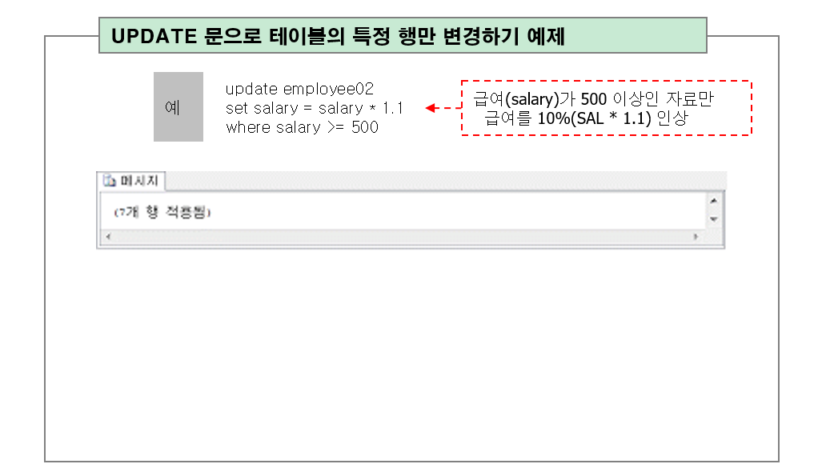
Update 문

Slide 37
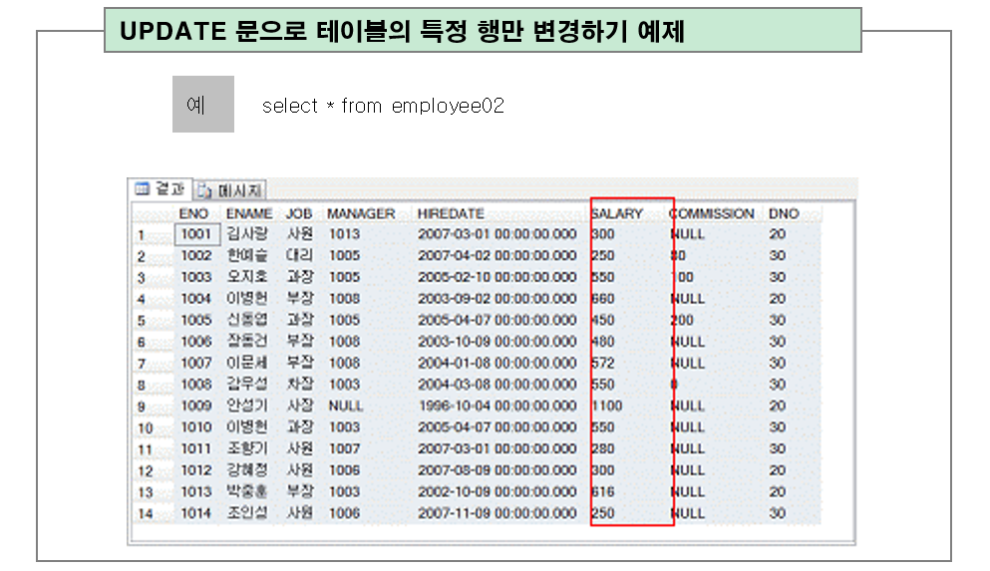
Update 문

Slide 38
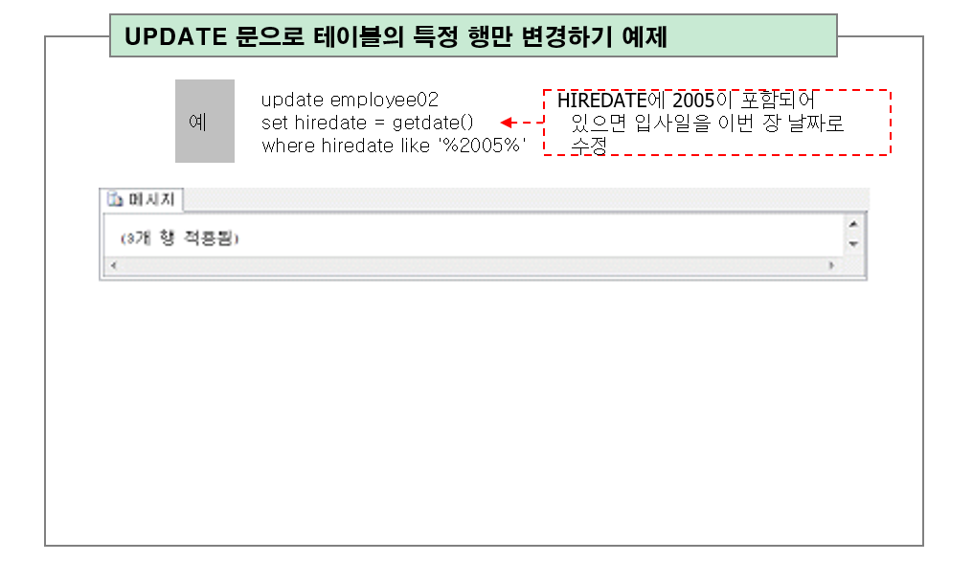
Update 문

Slide 39
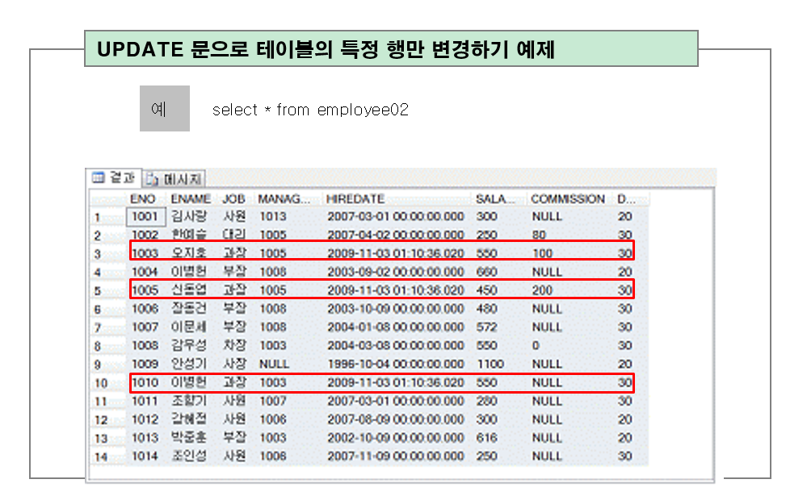
Update 문

Slide 40
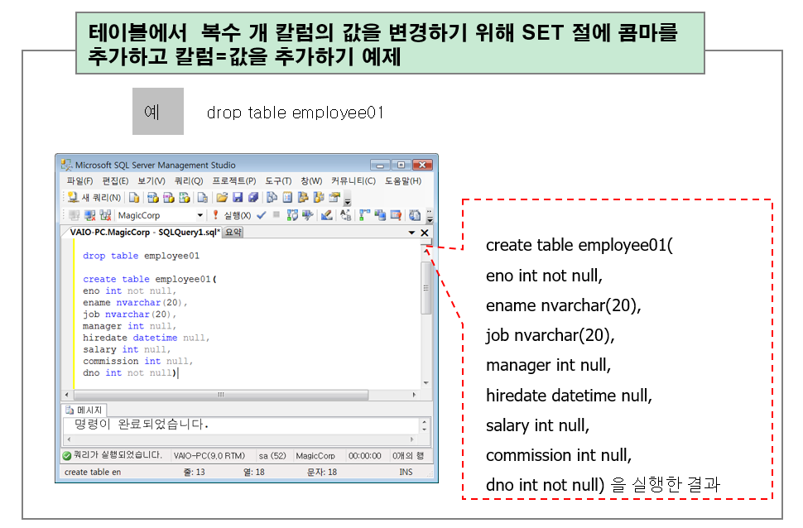
Update 문

Slide 41
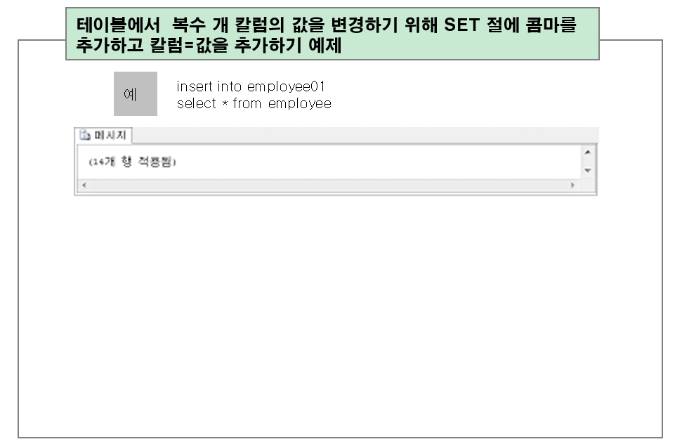
Update 문

Slide 42
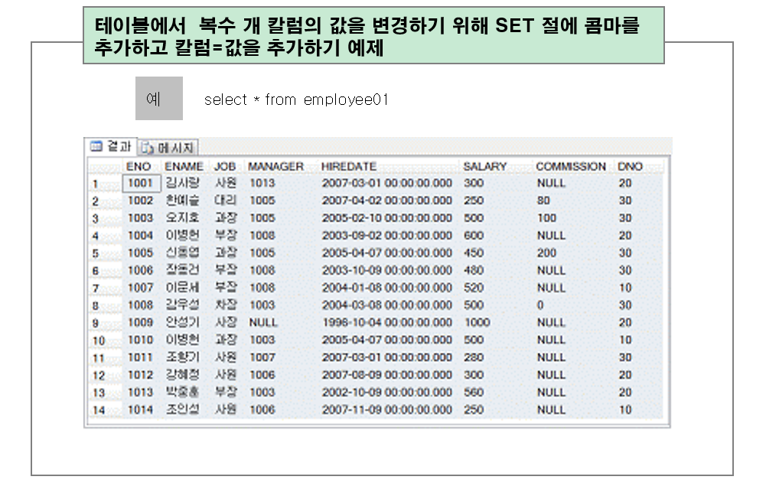
Update 문

Slide 43
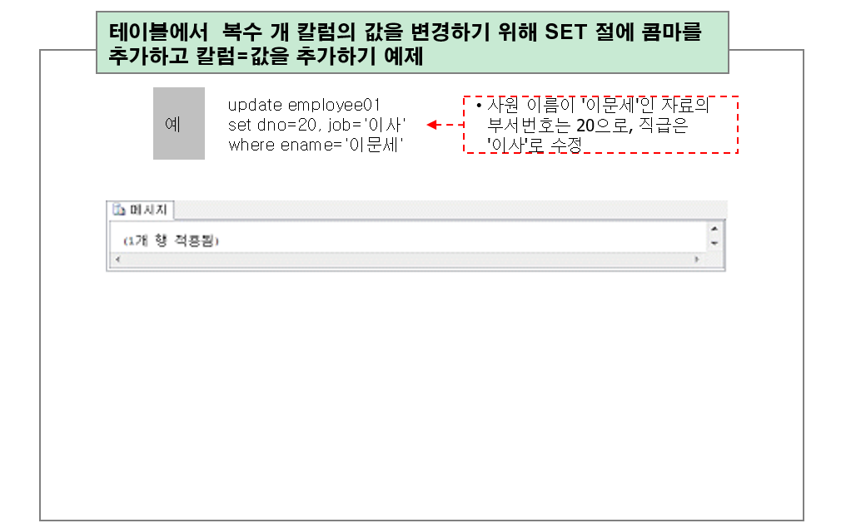
Update 문

Slide 44
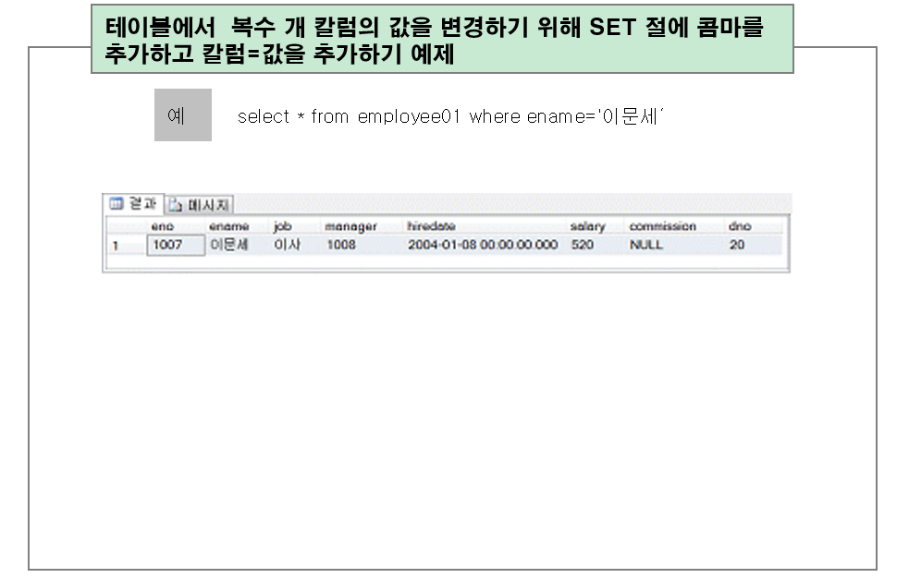
Update 문

Slide 45
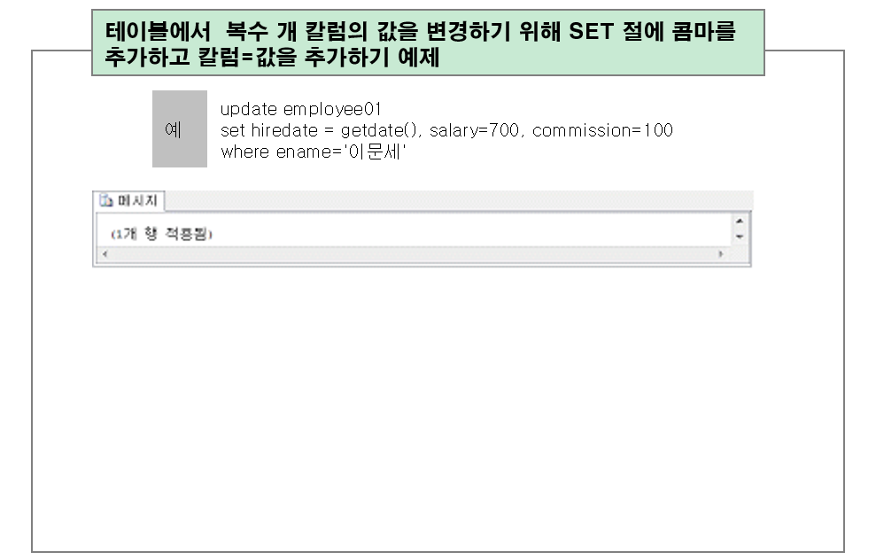
Update 문

Slide 46
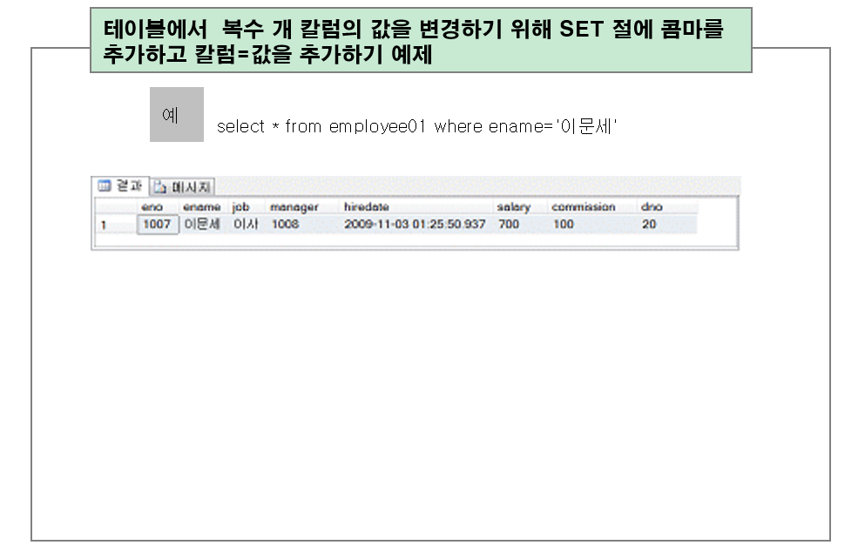
Update 문

Slide 47
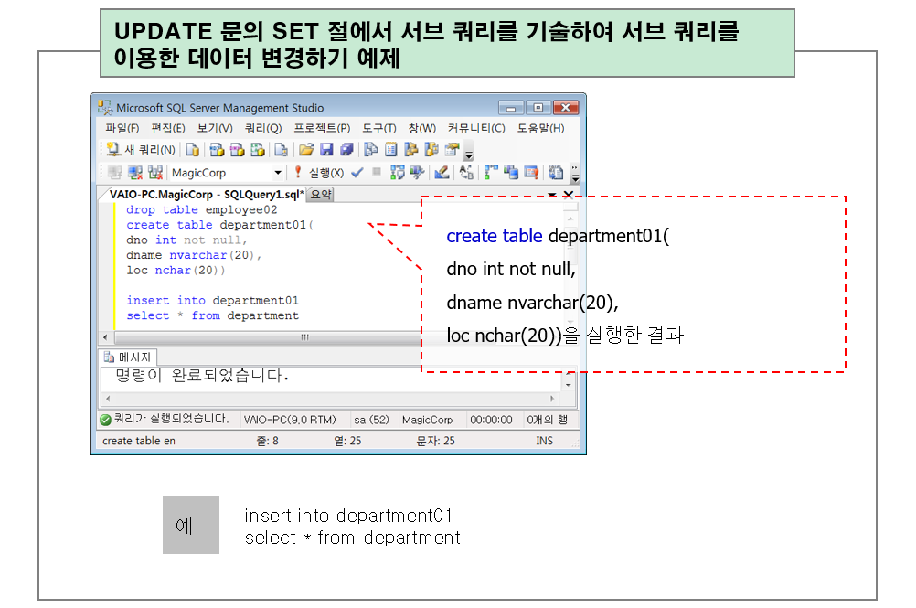
Update 문

Slide 48
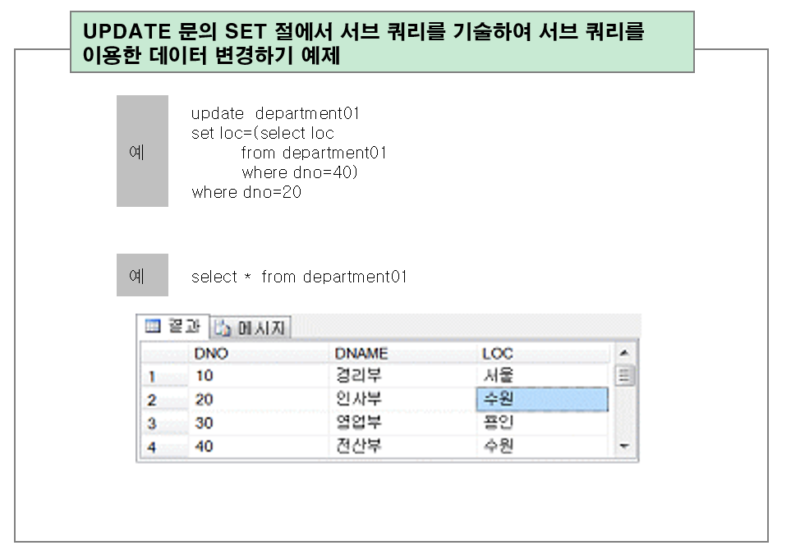
Update 문

Slide 49
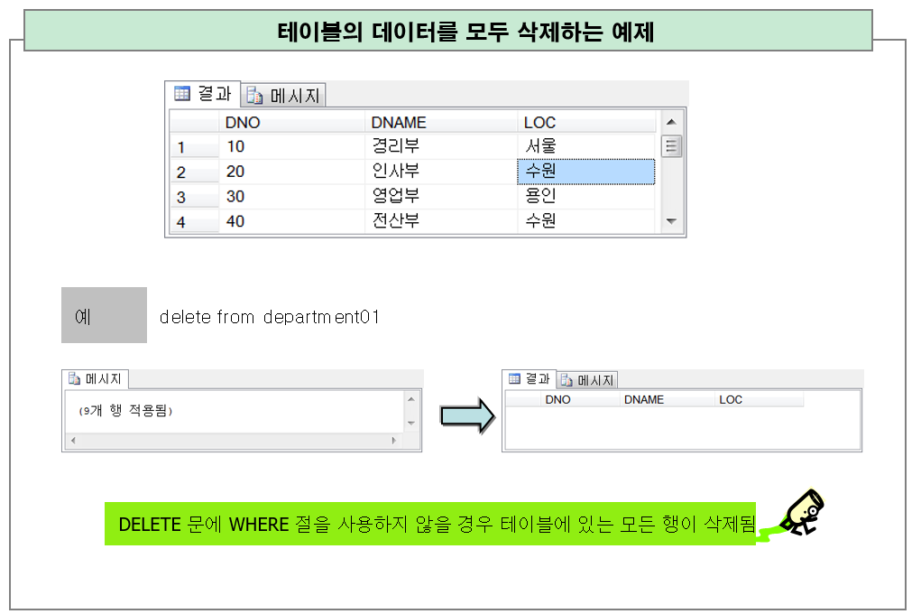
DELETE 문

Slide 50
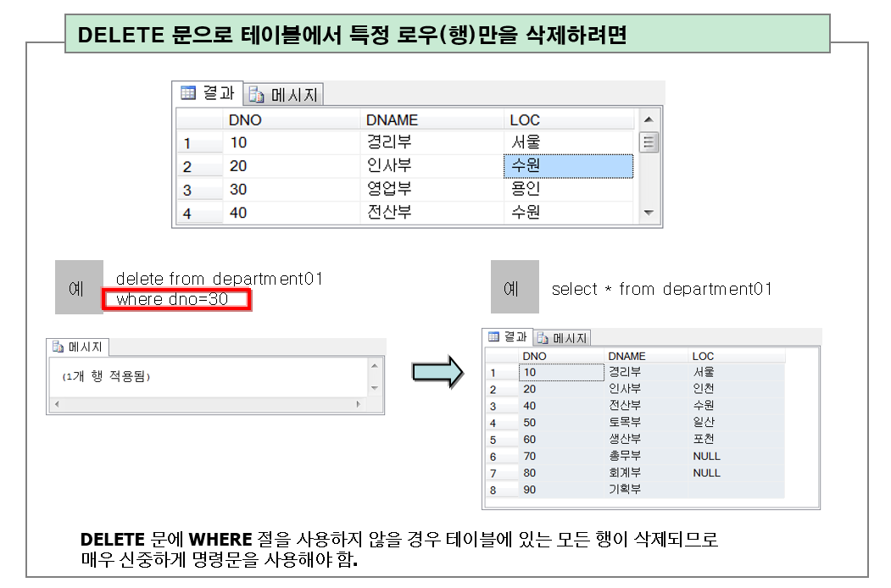
DELETE 문

Slide 51
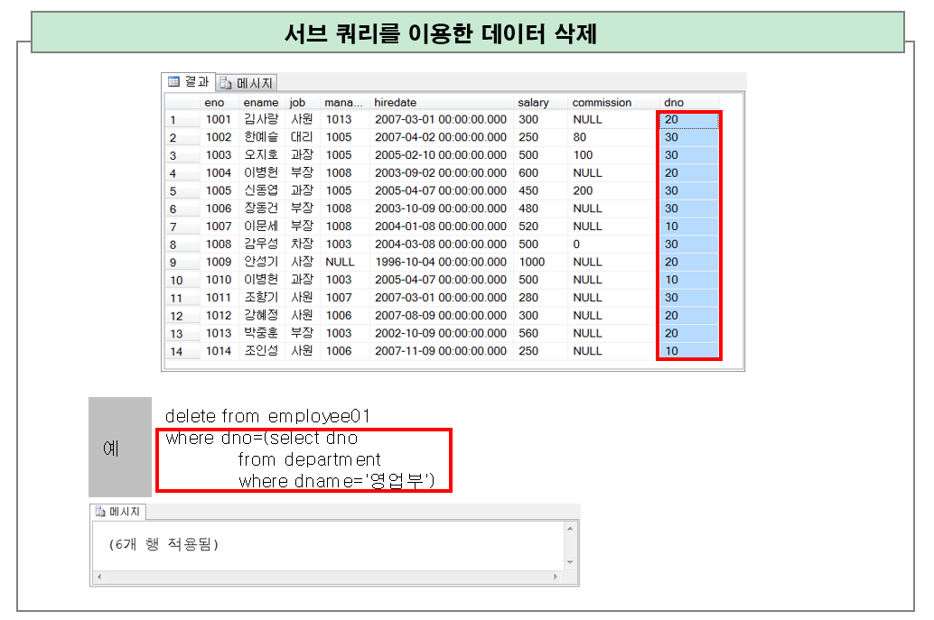
DELETE 문

Slide 52

DELETE 문

Slide 53

트랜잭션 (Transaction)

Slide 54

트랜잭션 (Transaction)

Slide 55

트랜잭션 (Transaction)

Slide 56

트랜잭션 (Transaction) - COMMIT

Slide 57

트랜잭션 (Transaction) - ROLLBACK

Slide 58

트랜잭션 (Transaction)

Slide 59

트랜잭션 (Transaction)

Slide 60

트랜잭션 (Transaction)

Slide 61

트랜잭션 (Transaction)

Slide 62

트랜잭션 (Transaction)

